Slide 1

COVID APP
Aplicació per veure l’evolució de la pandèmia en temps real.
Gerard Arnan, Pedro Nieto i Bayron López
2n DAW, IES Pedralbes

Slide 2
Abstract del projecte
És una SPA que permet veure l’evolució de la pandèmia en temps real.
Rastreja els contagis diaris i el procés de vacunació.
Recull les dades de fonts oficials.

Slide 3


Tecnologies utilitzades

Slide 4
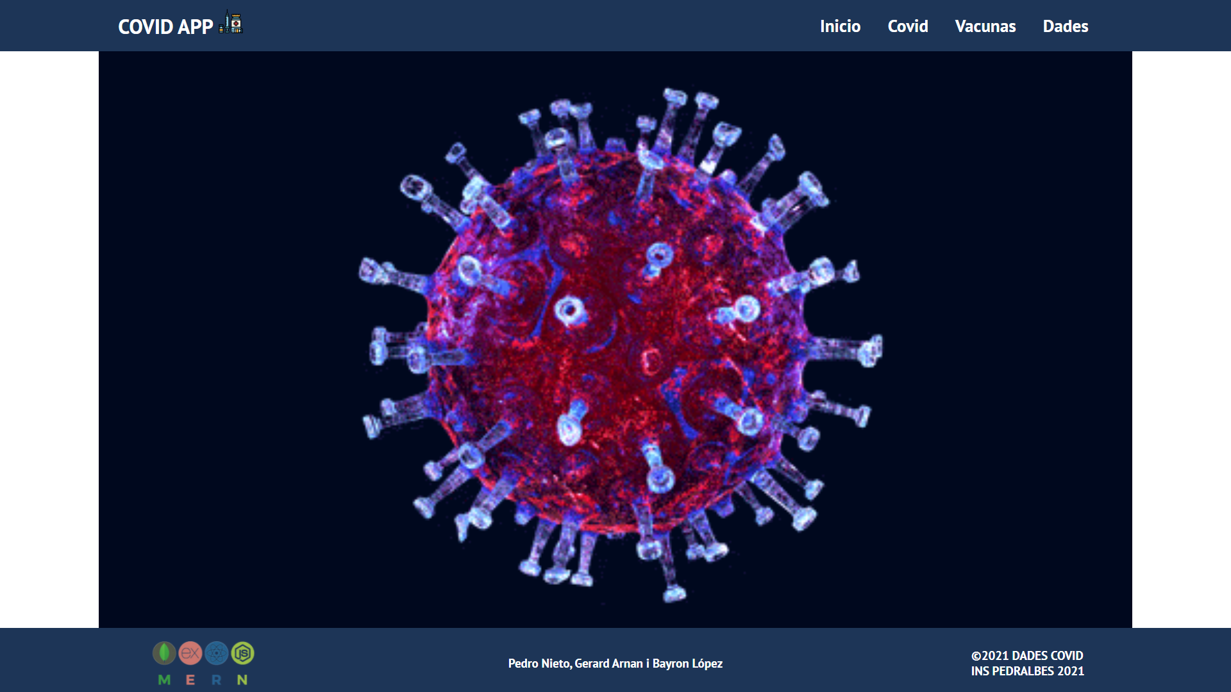


Slide 5
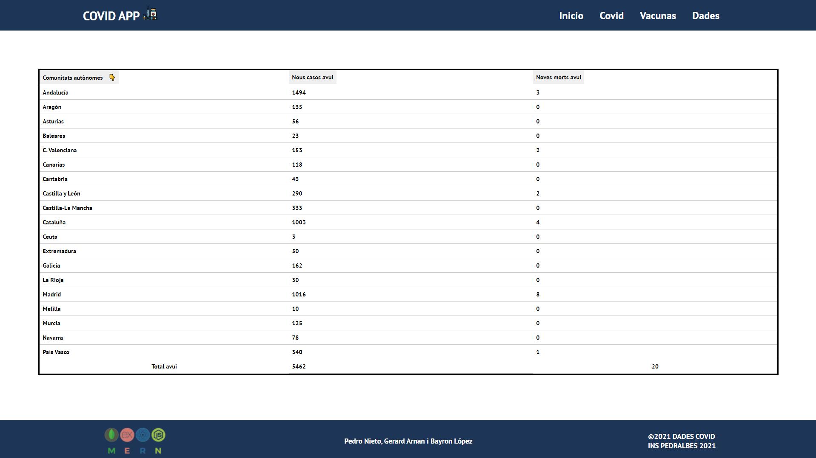

Slide 6
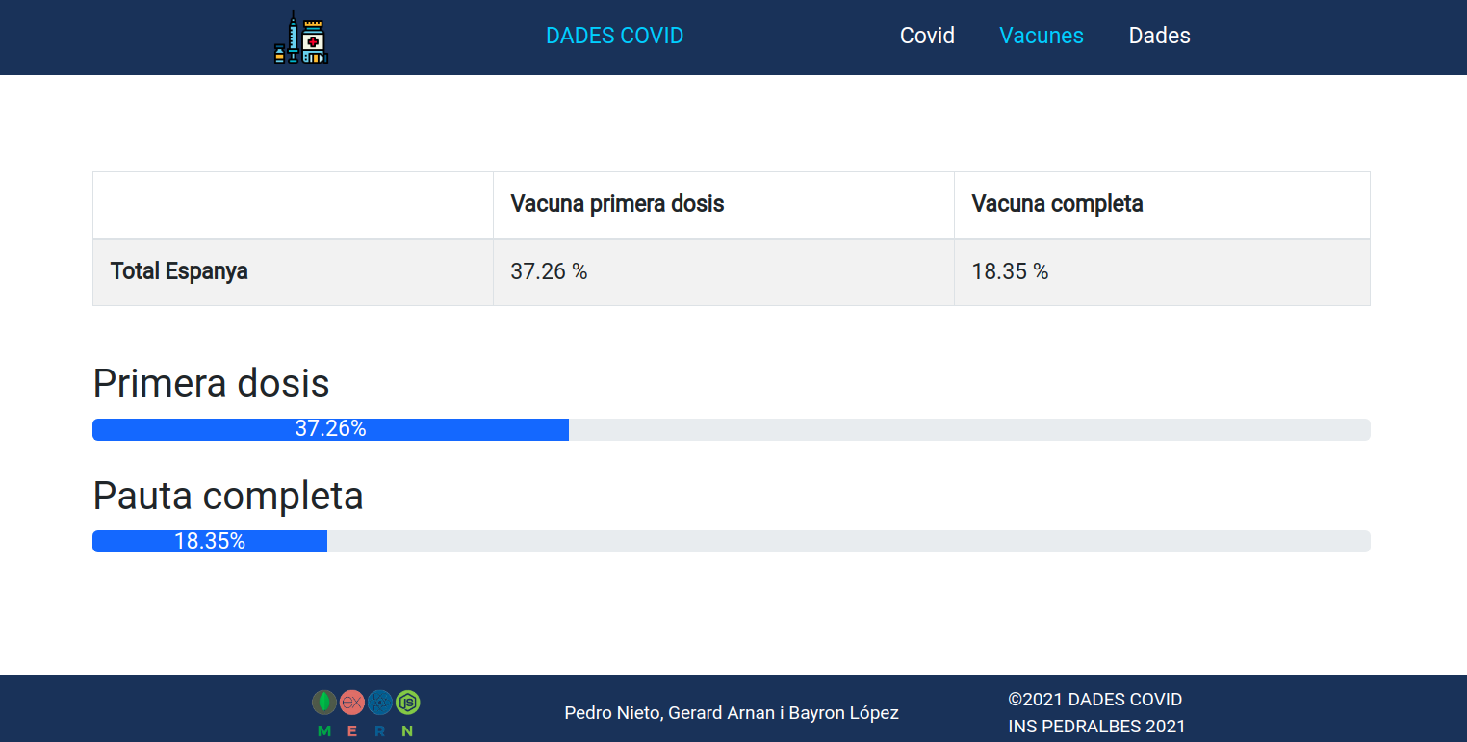

Slide 7
